Slide 1

Clean Code:
S.O.L.I.D
Raul Cardoso

Slide 2
Princípios da orientação a Objeto
Coesão
Encapsulamento
Acoplamento

Slide 3
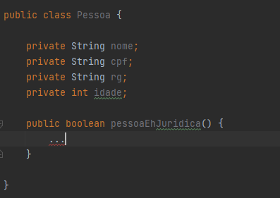
Coesão
Exemplo de classe coesa:
Apenas atributos e métodos pertinentes a classe Pessoa
Apenas uma responsabilidade

Slide 4
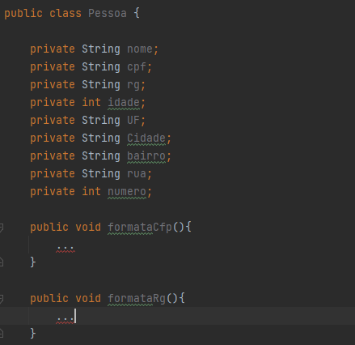
Coesão
Exemplo de classe não coesa:
Os atributos do endereço são muito detalhados.
A formatação visual dos campos pode ser feita com uma biblioteca externa.

Slide 5
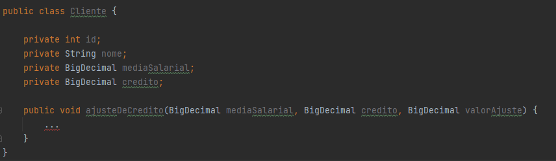
Encapsulamento
Proteger atributos e métodos de uma classe.
Fornecer acesso apenas ao necessário.
Não é apenas private, geters e seters(Incompleto).

Slide 6

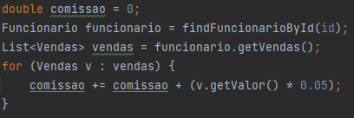
Acoplamento
Dependencia entre Classes.
Uma classe A que chama uma classe B
O alto acoplamento é o problema.
A falta de encapsulamento leva ao maior acoplamento.

Slide 7
S.O.L.I.D
SOLID - Michael Feathers.
Princípios - Robert Cecil Martin(Uncle Bob).
Single Responsiblity Principle (Princípio da responsabilidade única).
Open-Closed Principle (Princípio Aberto-Fechado).
Liskov Substitution Principle (Princípio da substituição de Liskov).
Interface Segregation Principle (Princípio da Segregação da Interface).
Dependency Inversion Principle (Princípio da inversão da dependência).

Slide 8

Single Responsiblity Principle (Princípio da responsabilidade única) - Coesão
Uma classe deveria ter apenas um único motivo para mudar.
Motivos relacionádos a classe.
Classe deve ser especializada em um único assunto e possuir uma única responsábilidade.
God Class.
Dificulta os testes automatizados - Mock.
Dificulta a reutilização de código.

Slide 9
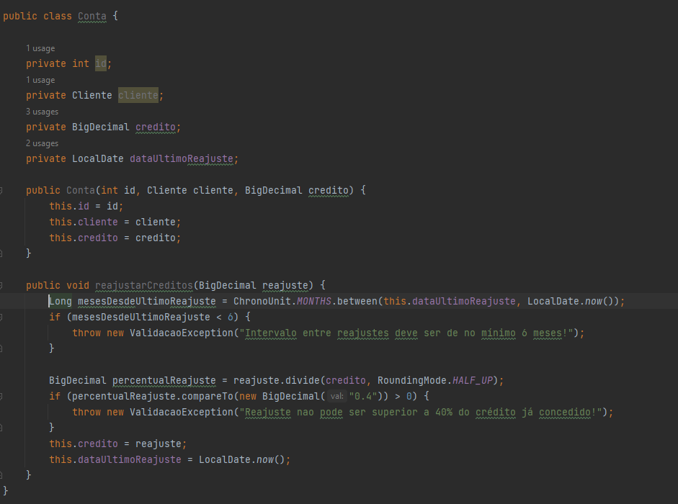

Slide 10
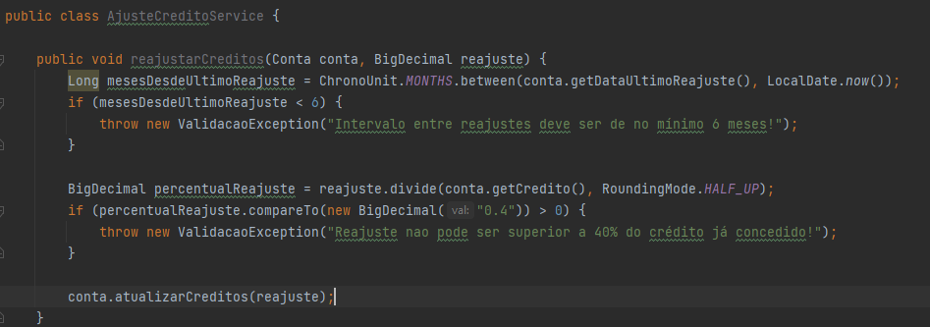


Slide 11
Open-Closed Principle (Princípio Aberto-Fechado)
Objetos e/ou entidades devem estar abertos para extensão, mas fechados para modificação.
Novas alterações devem estender e não modificar o fonte.
Alterações são perigosas.
De preferência a Interfaces.
S.O

Slide 12
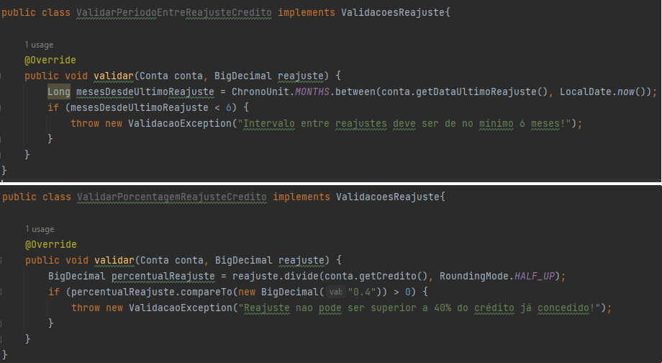

Slide 13
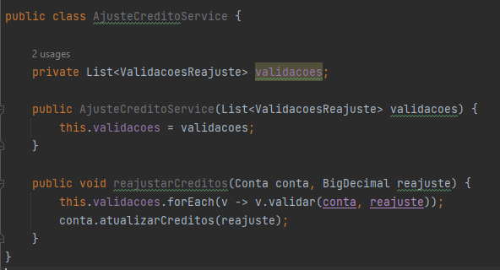

Slide 14
Liskov Substitution Principle (Princípio da substituição de Liskov) - Herança
Se S é um subtipo de T, então os objetos do tipo T, em um programa, podem ser substituídos pelos objetos de tipo S sem que seja necessário alterar as propriedades deste programa.
Injeção de depêndencia;
Composição;

Slide 15
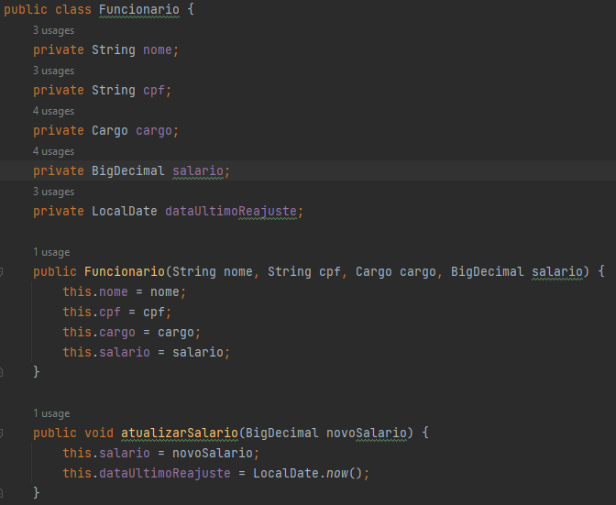
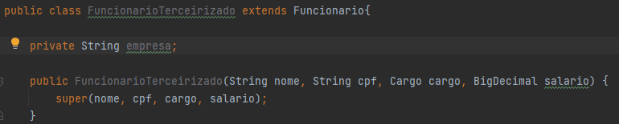

Slide 16
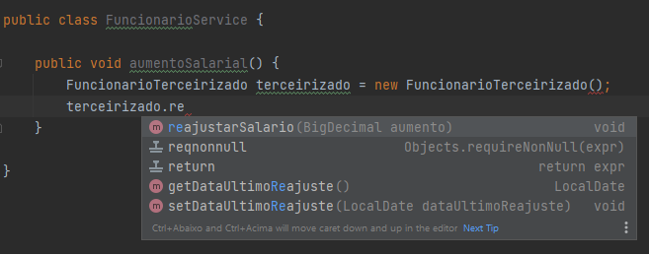
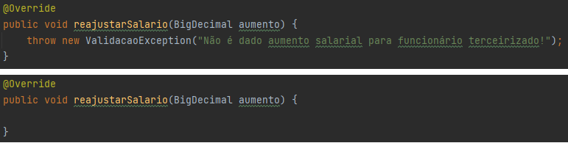

Slide 17
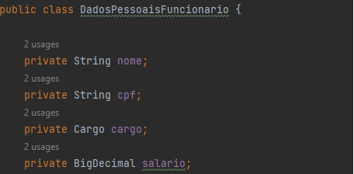
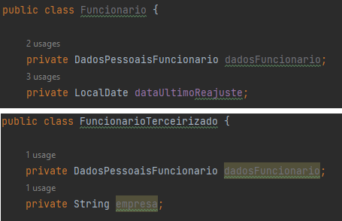

Slide 18
Interface Segregation Principle (Princípio da Segregação da Interface)
Separação.
Classes não devem ser forçadas a depender de métodos que não serão utilizados.
Interfaces mais específicas.

Slide 19
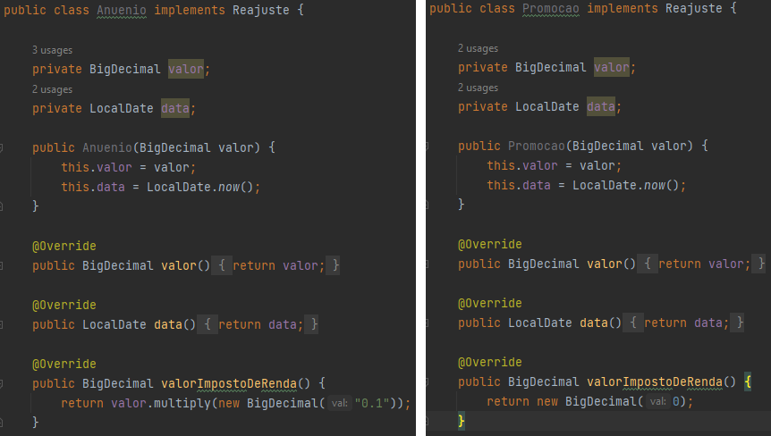

Slide 20
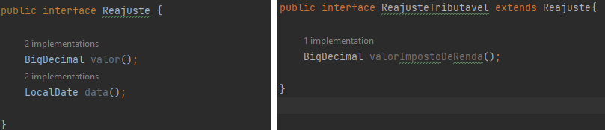

Slide 21
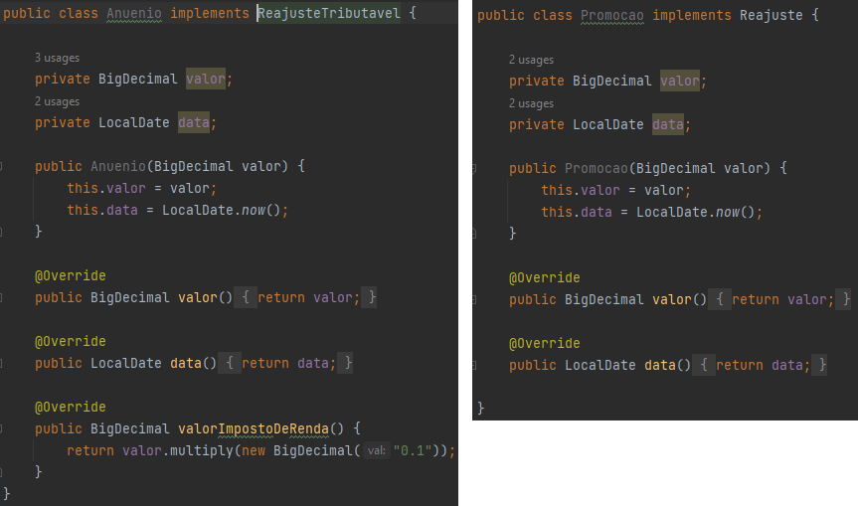

Slide 22
Dependency Inversion Principle (Princípio da inversão da dependência)
Dependa de abstrações e não de implementações;
Diferente de Injeção de Dependência;
Inversão = Conceito.
Injeção = Pattern.
Desacoplação de código.

Slide 23
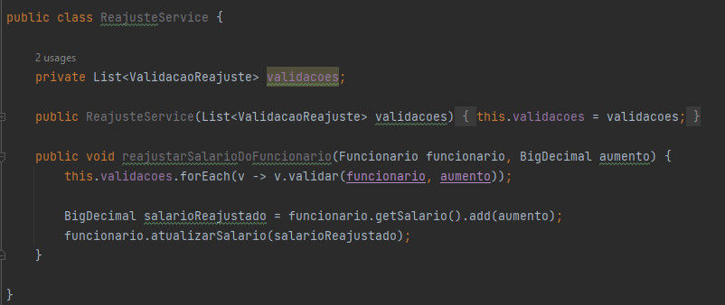

Slide 24
S.O.L.I.D
Código:
Mais Limpo.
Menos Acoplado.
Responsábilidade separadas.
Fácil Refatoração.
Fácil reutilização
Sistemas mais:
Robustos.
Escaláveis.
Flexíveis.

